Slide 1
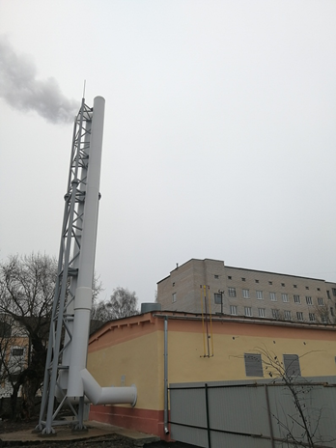



ПРЕЗЕНТАЦИЯ ПРОЕКТА
Концессионное соглашение в Великом Новгороде
Notes:
<номер>

Slide 2




Состояние системы теплоснабжения при передаче в Концессию
Показатели |  | Располагаемая мощность, Гкал/час. | Подключенная нагрузка, Гкал/час | Загруженность котельных, %
Источники теплоснабжения (котельные), всего |  | 987,48 | 814,42 | 82,5%
в. т.ч. | котельные с персоналом | 886,33 | 723,44 | 81,6%
 | автоматизированные котельные | 101,15 | 90,98 | 89,9%
Показатели |  | Протяженность в однотрубном исчислении, км. | Потери в сетях, Гкал | Потери в сетях, %
Сети теплоснабжения |  | 263,93 | 121 064,47 | 8,61%
в. т.ч. | теплоноситель (отопление, нагрев) | 205,29 | 98 194,70 | 8,52%
 | сети ГВС | 58,64 | 22 869,77 | 9,01%
Система теплоснабжения г. В. Новгорода
Собственник - муниципальное образование городской округ Великий Новгород
Текущий тариф на теплоэнергию – 1 486,05 руб./Гкал (без НДС)
Текущие поставщики услуг ЖКХ
ГВС и тепловая энергия — ООО «ТК Новгородская"
(ранее МУП «Теплоэнерго»)
Водоснабжение — МУП «Новгородский водоканал»
Электроэнергия — ООО «ТНС энерго Великий Новгород»
Газ — ООО «Газпром межрегионгаз Великий Новгород»
Текущие состояние и проблемы
Высокий износ инфраструктуры теплоснабжения – 65,4 %
Потери теплоэнергии в тепловых сетях – 8,61%

Slide 3




Цели реализации проекта
1.
Снижение затрат на содержание и повышение эффективности функционирования системы теплоснабжения Великого Новгорода
2.
Обеспечение надежного и качественного предоставления услуг теплоснабжения потребителям
Обеспечить комфортные условия проживания для населения города за счет предоставления качественных и надежных услуг в сфере теплоснабжения
Обеспечить доступность услуг в сфере теплоснабжения для потребителей за счет повышения энергетической эффективности и снижения потерь в системе теплоснабжения
Реализация проекта позволит
Использовать для развития системы теплоснабжения наиболее эффективные технологии
Оптимизировать нагрузку на местный бюджет за счет передачи функций по модернизации и эксплуатации системы теплоснабжения частному оператору

Slide 4





Основные параметры проекта
Проект реализуется на основе концессионного соглашения (далее – КС) в соответствии с ФЗ «О концессионных соглашениях» от 29.04.2016 года
  Концедент – муниципальное образование городской округ Великий Новгород
  Концессионер – ООО «Тепловая Компания Новгородская»
  Муниципальное унитарное предприятие (далее – МУП) «Теплоэнерго»
Стороны КС
Концессионер обязуется привлечь финансирование Проекта, реконструировать объекты теплоснабжения, осуществлять их эксплуатацию, осуществлять деятельность по теплоснабжению и горячему водоснабжению потребителей
Предмет КС
Объект КС
Объекты теплоснабжения города Великого Новгорода Новгородской области (тепловые сети и источники тепловой энергии)
Срок КС
25 лет
Порядок заключения КС
Заключение КС осуществлено с проведением конкурса в порядке установленном законодательством

Slide 5







Функциональная схема реализации проекта
Комитет по ценовой и тарифной политике Новгородской области
Потребители
Утверждение тарифов
Плата по тарифу
Концессионер
Концедент
Реконструкция и эксплуатации объектов теплоснабжения
Возврат кредита и уплата процентов
Долговое финансирование
Передача существующих объектов теплоснабжения
Банк
МУП
Гарантия возврата инвестиций, компенсация при прекращении действия КС

Slide 6











Основные обязанности сторон
Обязательства Концессионера
Обязательства Концедента
Привлечение финансирования, необходимого для реализации Проекта
Предоставление Концессионеру Земельных участков
Проектирование
Передача или обеспечение передачи Концессионеру существующих объектов теплоснабжения
Подготовка территории строительства
Строительно-монтажные и пуско-наладочные работы
Изменение КС в случаях, предусмотренных действующим законодательством и условиями КС
Ввод в эксплуатацию
Обязательства комитет по ценовой и тарифной политике
Техническая эксплуатация (содержание Объекта и Иного имущества, текущие и капитальные ремонты и др.)
Учет положений КС при установлении тарифов и утверждении Инвестиционной программы
Функциональная эксплуатация (оказание потребителям услуг по теплоснабжению, поддержание тепловой мощности и др.)
Обязательства МУП
Обязанность передать Концессионеру существующие объекты теплоснабжения (котельные и тепловые сети)
Передача Объекта и Иного имущества Концеденту при прекращении КС
Контроль за исполнением КС

Slide 7
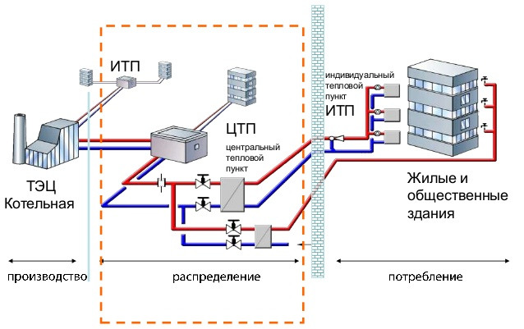

Мероприятия по модернизации. Оценка инвестиционных затрат
Мероприятия по реконструкции объектов теплоснабжения
  Реконструкция 21 существующих котельных
  Строительство 2 новых котельных взамен существующих
График финансирования, тыс. руб. с НДС | 2017 | 2018 | 2019 | 2020 | 2021 | ИТОГО
Строительство новых объектов системы теплоснабжения |  | 215 111 |  |  |  | 215 111
Реконструкция или модернизация существующих котельных | 652 095 | 59 165 | 571 786 | 351 233 | 139 088 | 1 714 193
Итого | 652 095 | 274 276 | 571 786 | 351 233 | 139 088 | 1 988 469

Slide 8
Плановые значения показателей надежности и энергетической эффективности Проекта
На 3 %

Slide 9

Структура и параметры финансирования Проекта
318 327
НДС по капитальным вложениям
1 988 469
852 867
Особенности финансирования
Заемные средства привлекаются
в виде банковского кредита
Собственные средства в виде прибыли, заложенной в тарифе на теплоснабжение
Собственные
средства
1 670 142
Фактическая
потребность
Проекта в
финансировании
1 135 602
Сметная стоимость работ по Проекту в прогнозных ценах
Заемные
средства
График привлечения финансирования, тыс.руб.

Slide 10
Примеры реализации мероприятий технического задания

Slide 11
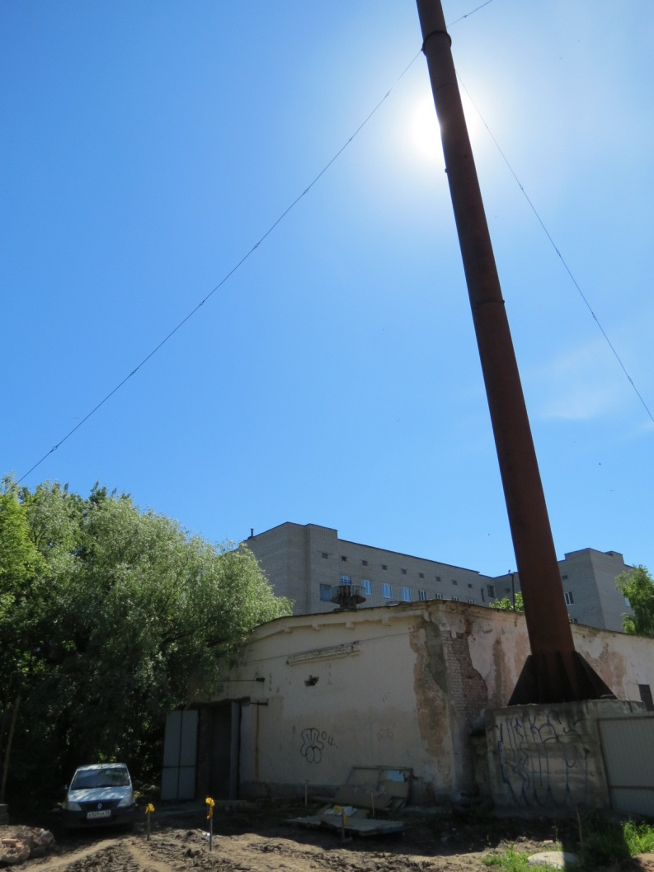
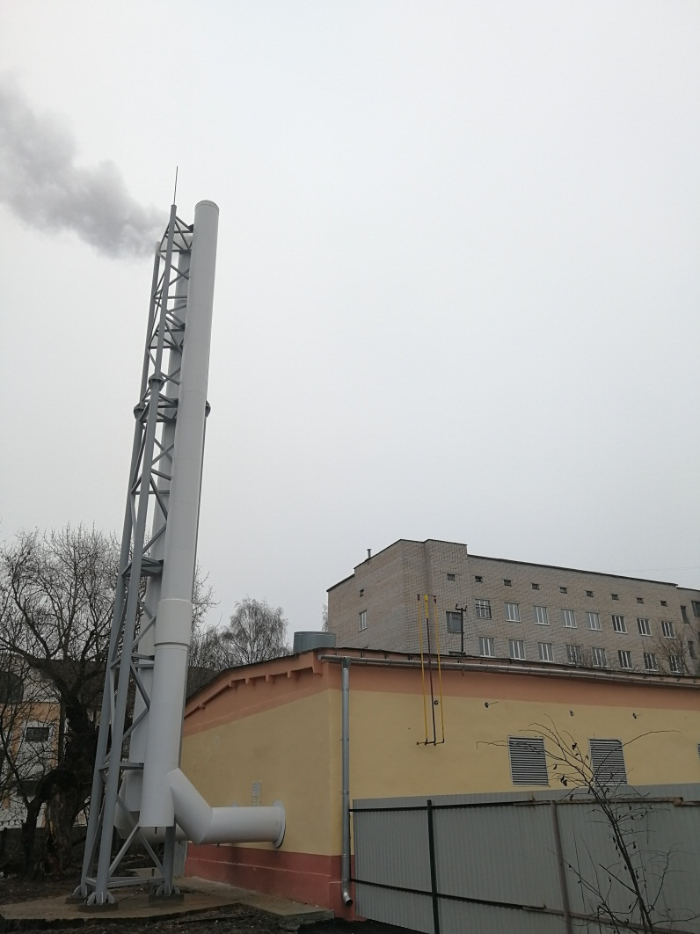
Котельная № 26 (ул. Тихвинская, 13 к.1)
До модернизации
После модернизации
Котельная № 26 (ул. Тихвинская, 13 к.1)
  Год постройки – 1946
  Степень физического износа до модернизации – 93 %
  Количество обслуживаемых домов – 11
  Число проживающих в обслуживаемых домах – 433 человека
  Обслуживаемые социально-значимые объекты – Административное здание Прокуратуры Новгородской области, ГОБУЗ «ЦГКБ» комплекс зданий
<номер>

Slide 12
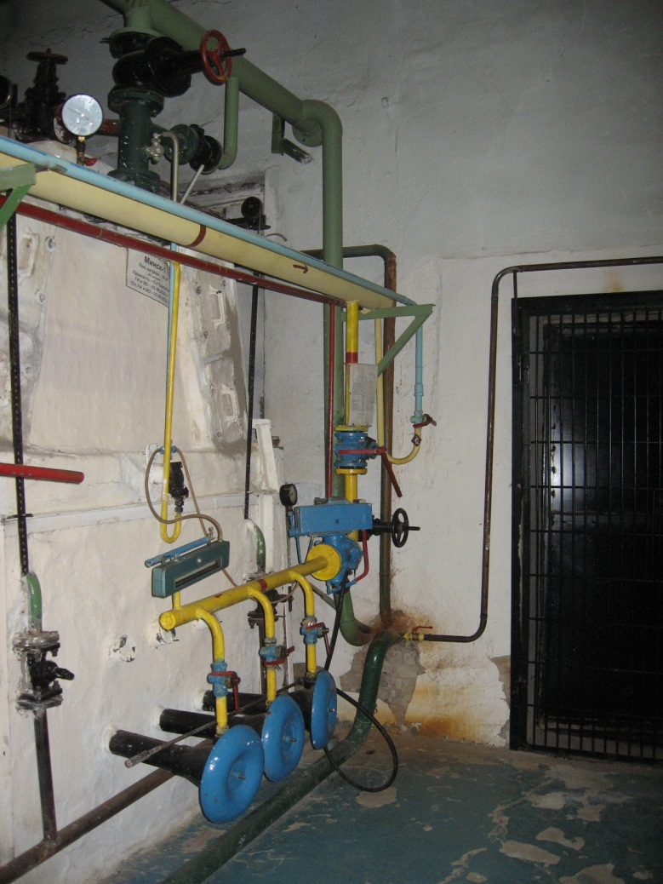
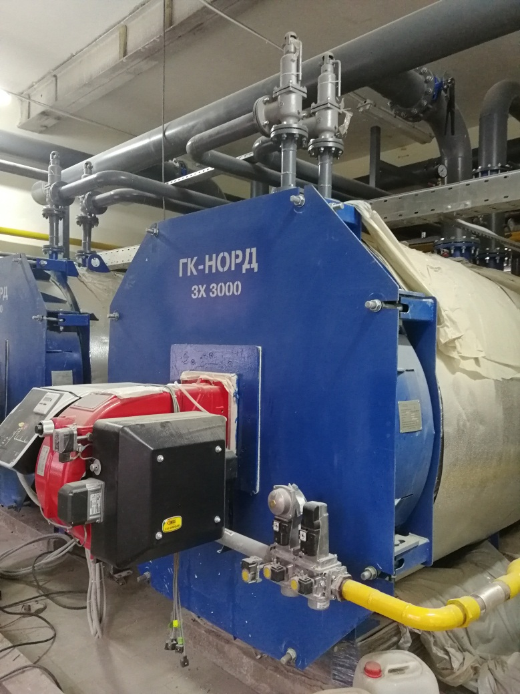
Котельная № 8 (ул. Герасименко-Маницына, 9а)
После модернизации
До модернизации
Котельная № 8 (ул. Герасименко-Маницына, 9а)
  Год постройки – 1951
  Степень физического износа до модернизации – 90 %
  Количество обслуживаемых домов – 27
  Число проживающих в обслуживаемых домах – 1 300 человек
  Обслуживаемые социально-значимые объекты – Детский сад № 46
<номер>

Slide 13
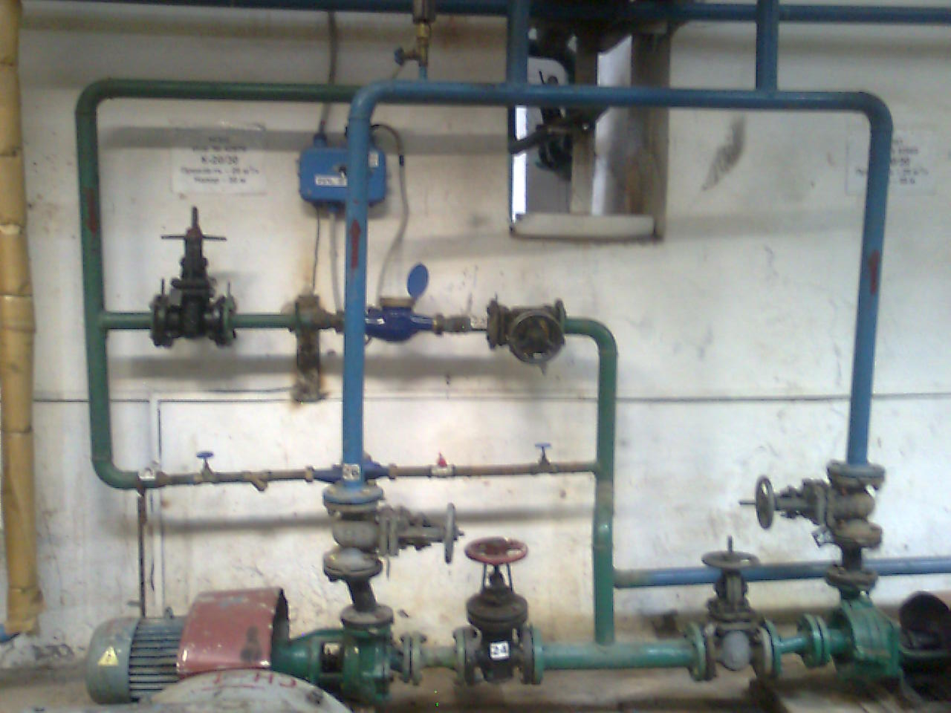
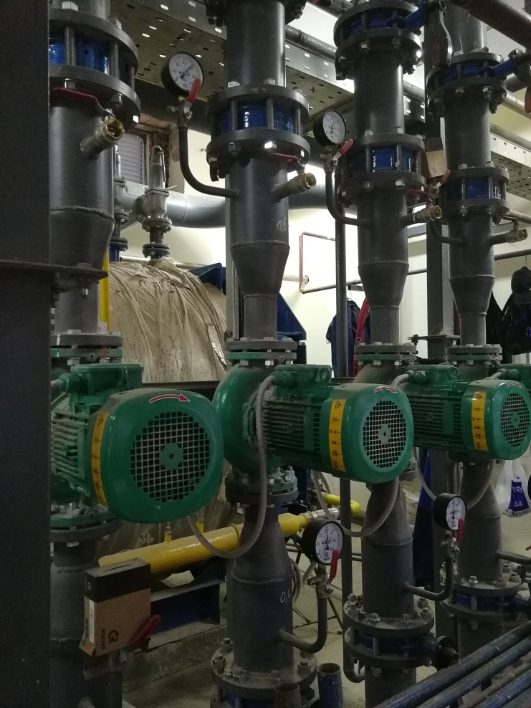
Котельная № 6 (ул. Козьмодемьянская, 12, к.1)
До модернизации
После модернизации
Котельная № 6 (ул. Козьмодемьянская, 12, к.1)
  Год постройки – 1957
  Степень физического износа до модернизации – 89 %
  Количество обслуживаемых домов – 11
  Число проживающих в обслуживаемых домах – 861 человек
  Обслуживаемые социально-значимые объекты – ГОБУЗ «ЦГКБ», Роддом № 1, «Следственное управление СК России по Новгородской области»
<номер>

Slide 14
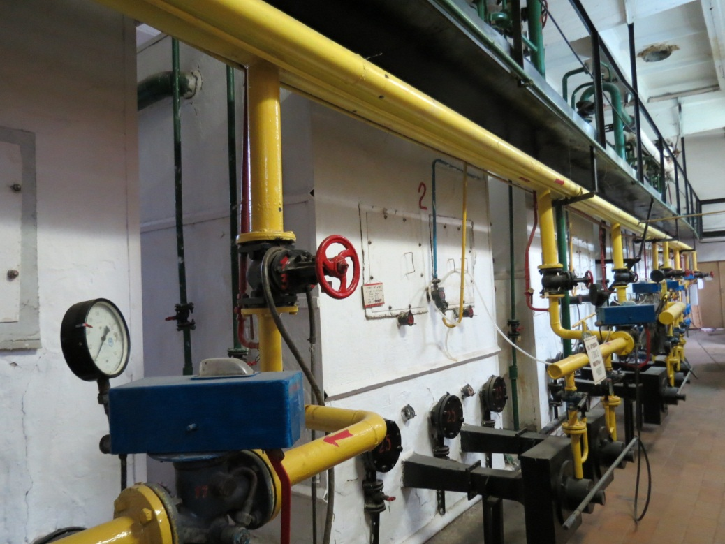
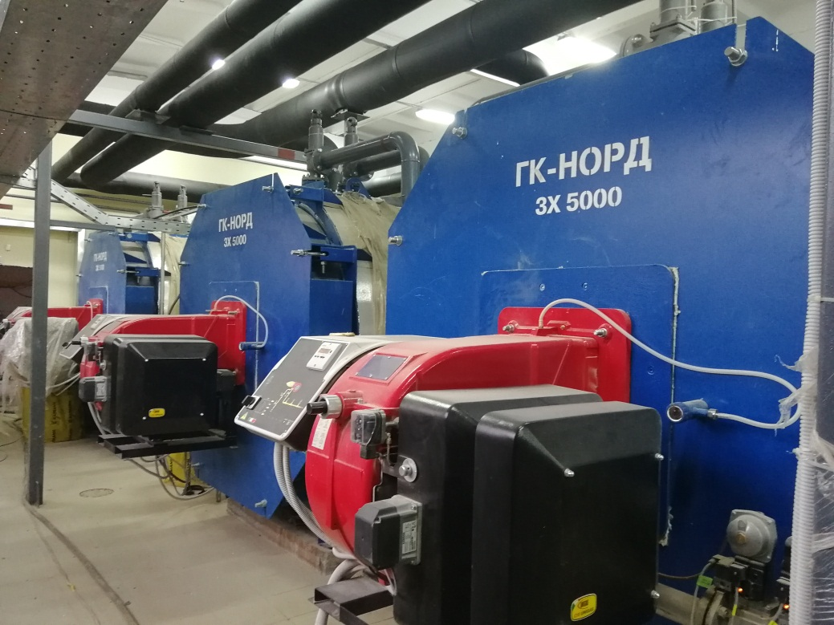
Котельная № 7, 7а (ул. Панкратова, 30 к.1)
До модернизации
После модернизации
Котельная № 7, 7а (ул. Панкратова, 30 к.1)
  Год постройки – 1963
  Степень физического износа до модернизации – 93 %
  Количество обслуживаемых домов – 32
  Число проживающих в обслуживаемых домах – 1310 человек
  Обслуживаемые социально-значимые объекты – Д/сад № 48, ГОБУЗ «ЦГКБ» «Поликлиника №1», ОАУЗ «Новгородский врачебно-физкультурный диспансер»
<номер>

Slide 15
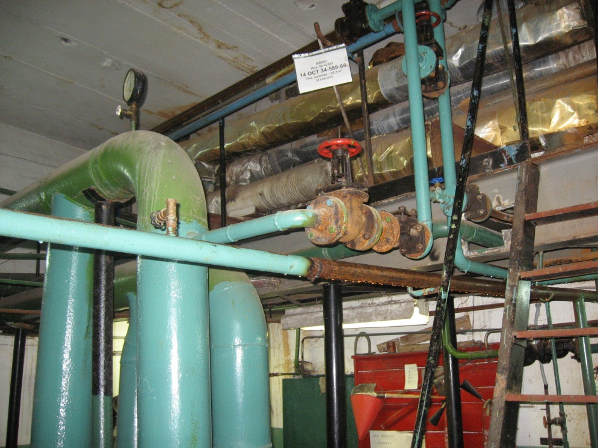
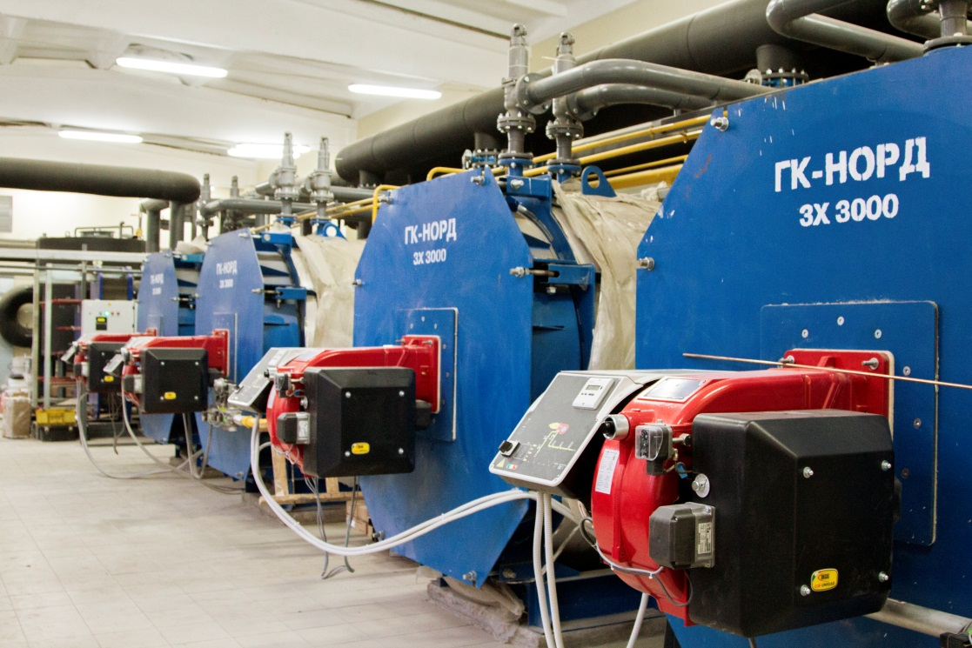
Котельная № 5 (ул. Б. Конюшенная, 4)
После модернизации
До модернизации
Котельная № 5 (ул. Б. Конюшенная, 4)
  Год постройки – 1964
  Степень физического износа до модернизации – 92 %
  Количество обслуживаемых домов – 18
  Число проживающих в обслуживаемых домах – 206 человек
  Обслуживаемые социально-значимые объекты – МОУ «Гимназия №2», МДОУ Д/С №27, МДОУ Д/С №42
<номер>

Slide 16
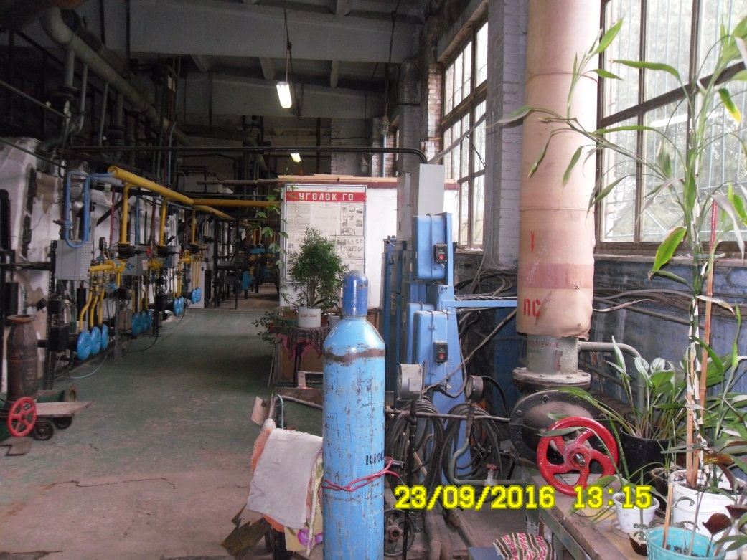
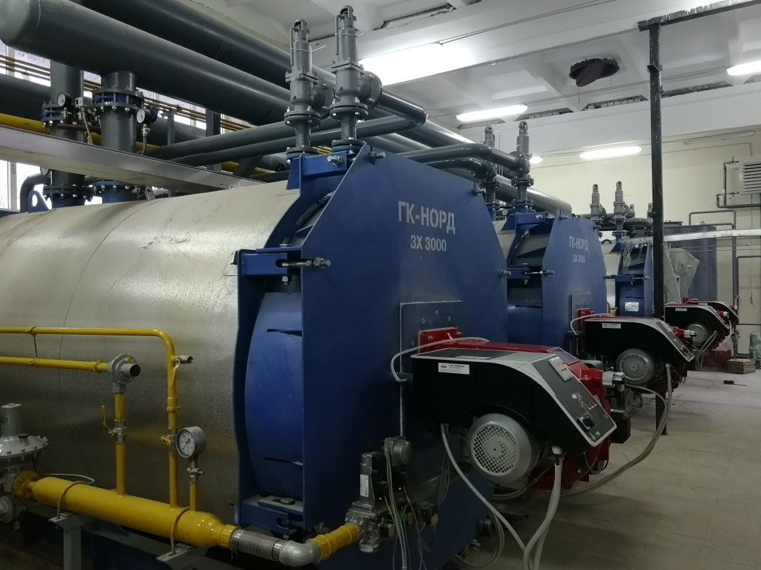
Котельная № 66 (ул. Б.С.-Петербургская, 161 а)
До модернизации
После модернизации
Котельная № 66 (ул. Б.С.-Петербургская, 161 а)
  Год постройки – 1973
  Степень физического износа до модернизации – 93 %
  Количество обслуживаемых домов – 4
  Число проживающих в обслуживаемых домах – 1 444 человек
  Обслуживаемые социально-значимые объекты – ДОУ № 90 «Мотылек», ОГБПОУ «Новгородский строительный колледж»
<номер>

Slide 17
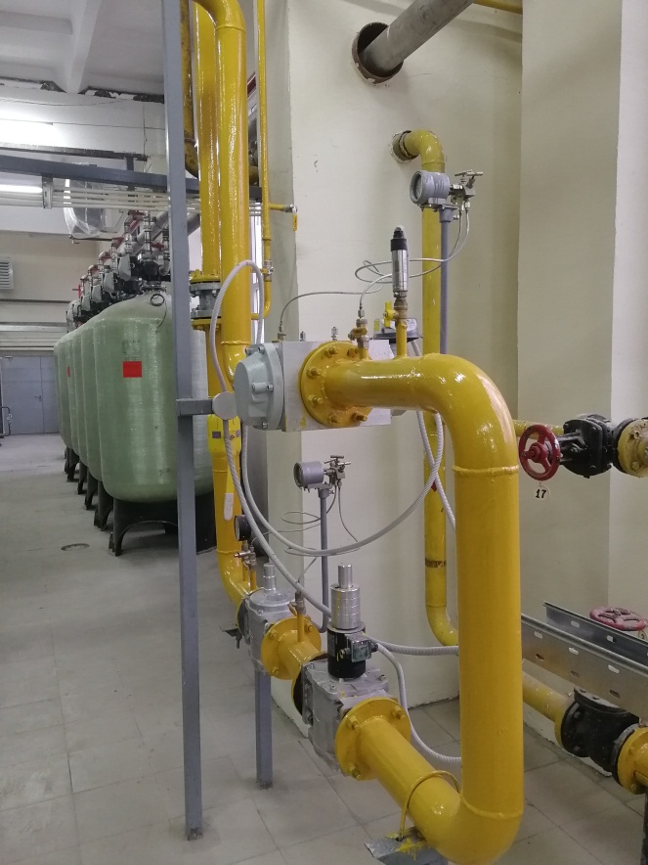
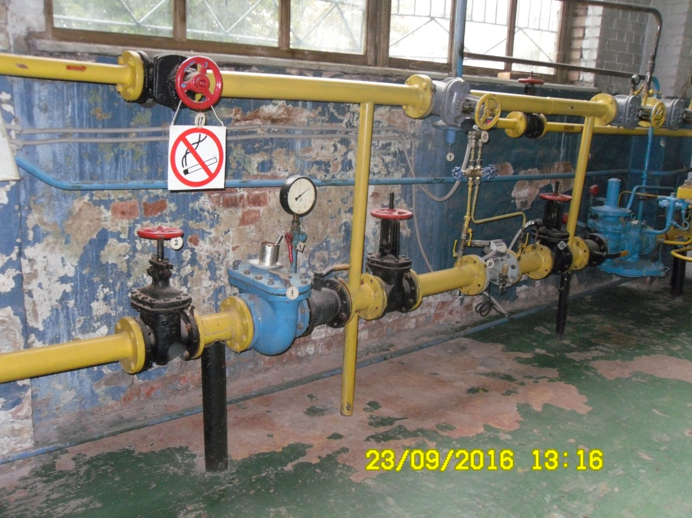
Котельная № 12 (ул. Стратилатовская, 17а)
После модернизации
До модернизации
Котельная № 12 (ул. Стратилатовская, 17а)
  Год постройки – 1978
  Степень физического износа до модернизации – 90 %
  Количество обслуживаемых домов – 29
  Число проживающих в обслуживаемых домах – 2 300
  Обслуживаемые социально-значимые объекты – Детский сад № 42, Центр психологических услуг, МОУ «Школа №2», МОУ «Гимназия №2»
<номер>

Slide 18
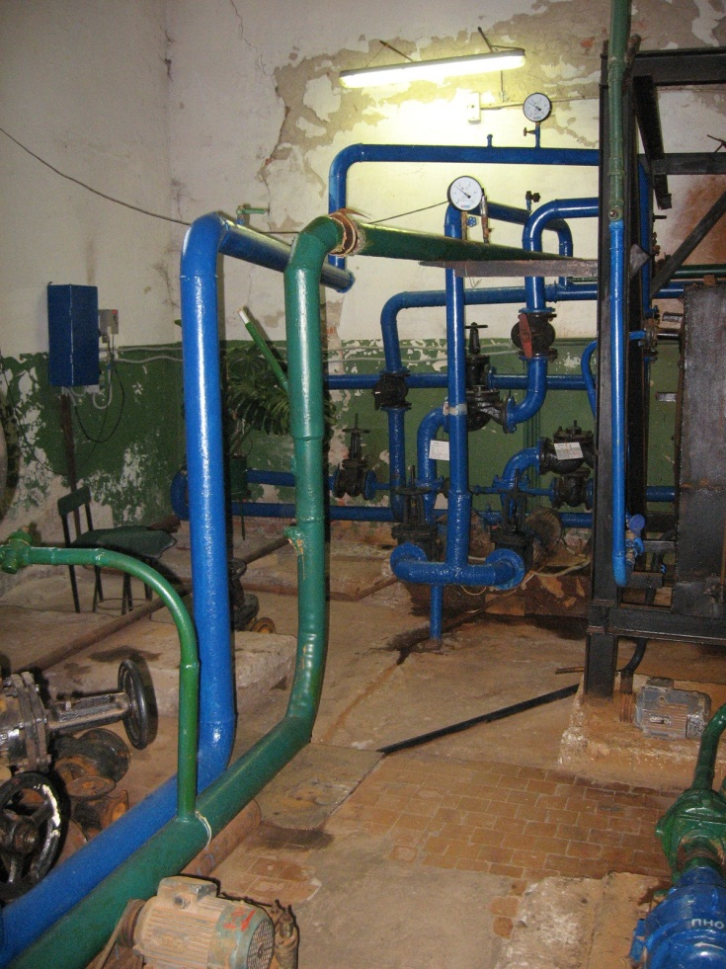
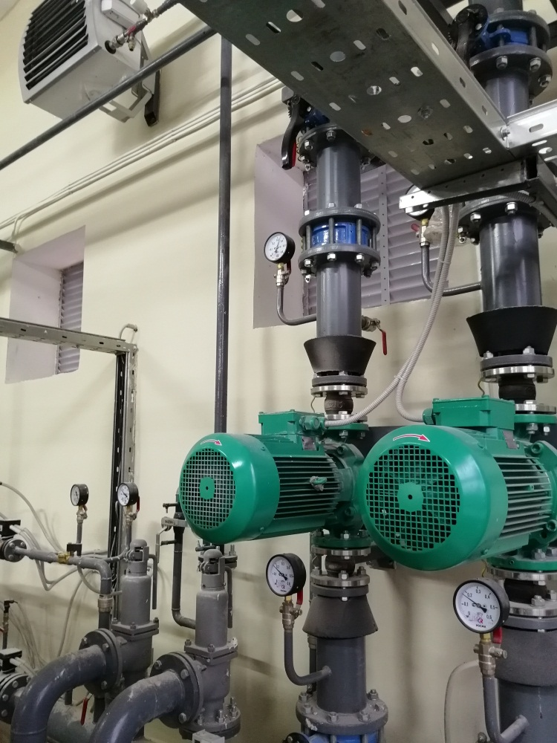
Котельная № 70 (ул. Береговая, 56 стр.1)
До модернизации
После модернизации
Котельная № 70 (ул. Береговая, 56 стр.1)
  Год постройки – 1980
  Степень физического износа до модернизации – 94 %
  Обслуживаемые социально-значимые объекты – ГОБУЗ «Новгородский клинический специализированный центр психиатрии»
<номер>

Slide 19
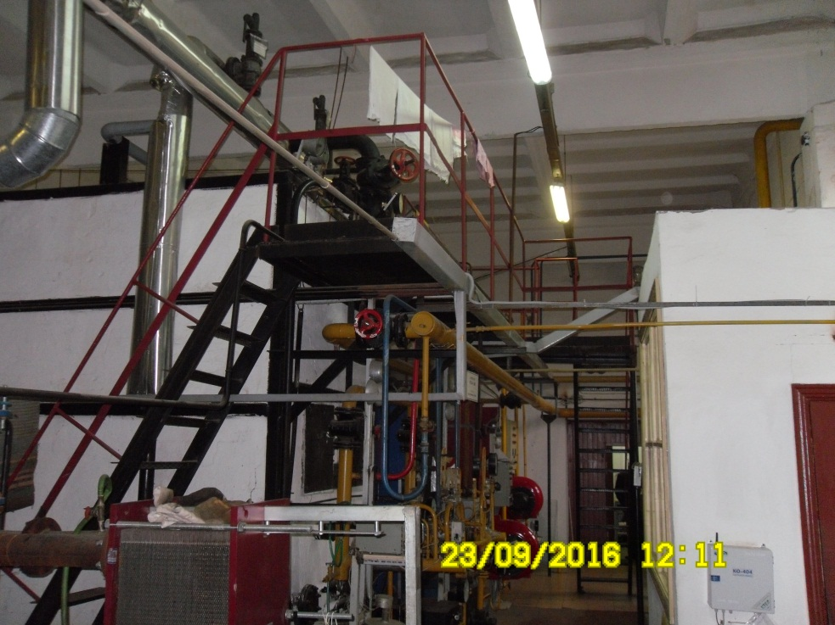
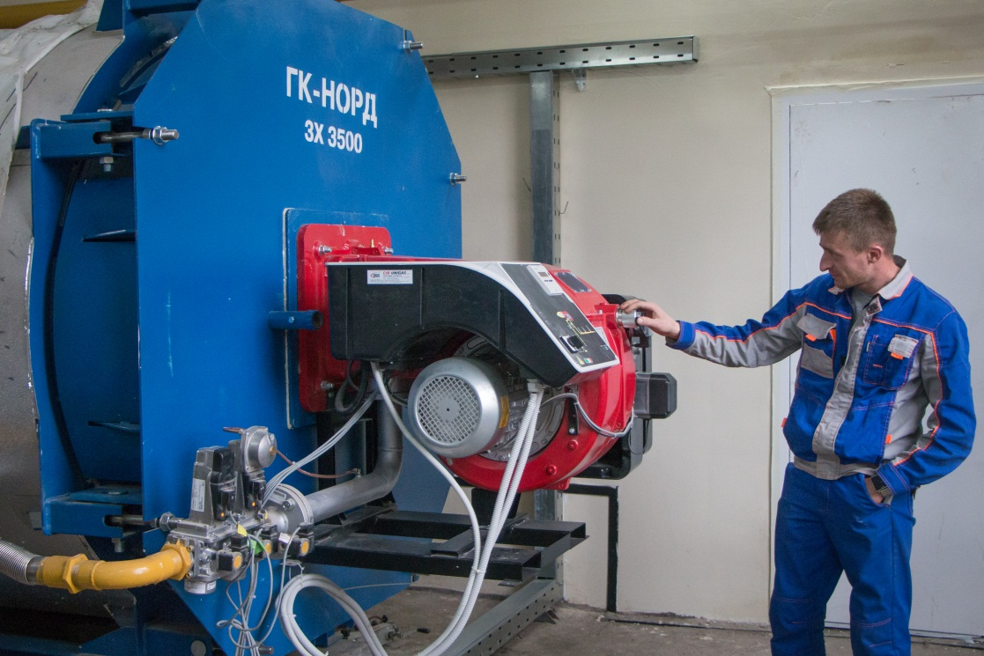
Котельная № 17 (ул. Державина, 11 к.4)
До модернизации
После модернизации
Котельная № 17 (ул. Державина, 11 к.4)
  Год постройки – 1998
  Степень физического износа до модернизации – 80 %
  Количество обслуживаемых домов – 7
  Число проживающих в обслуживаемых домах – 1 530 человек
<номер>

Slide 20
Спасибо за внимание!

